Slide 1
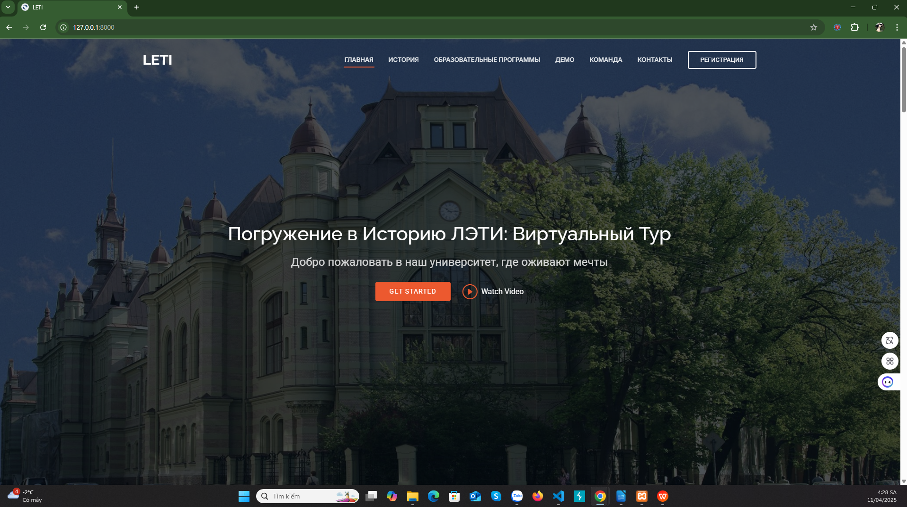
TITANIC TEAM

Slide 3
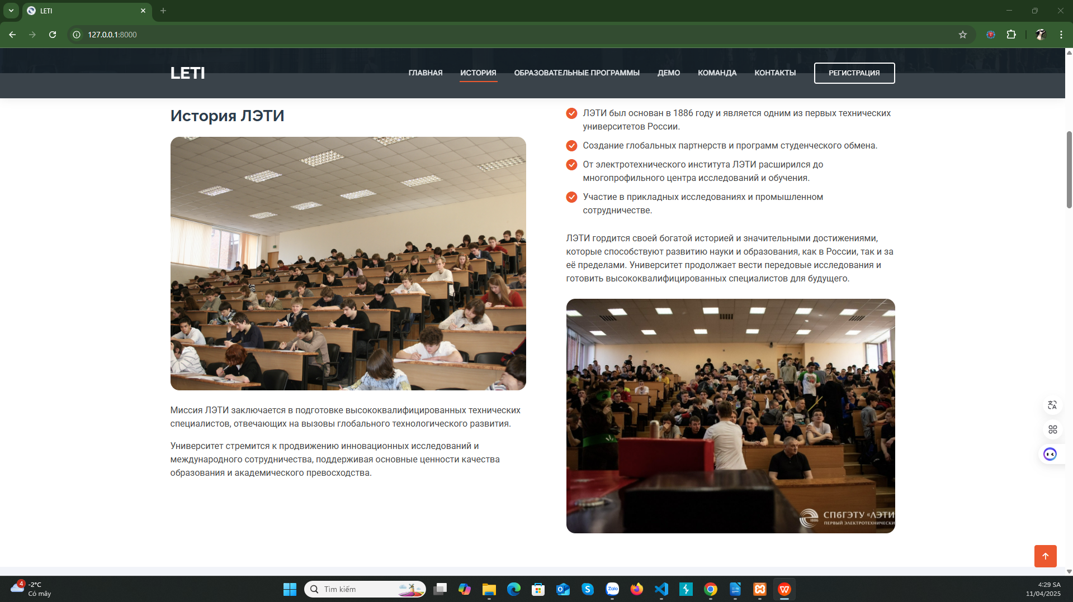

Slide 4
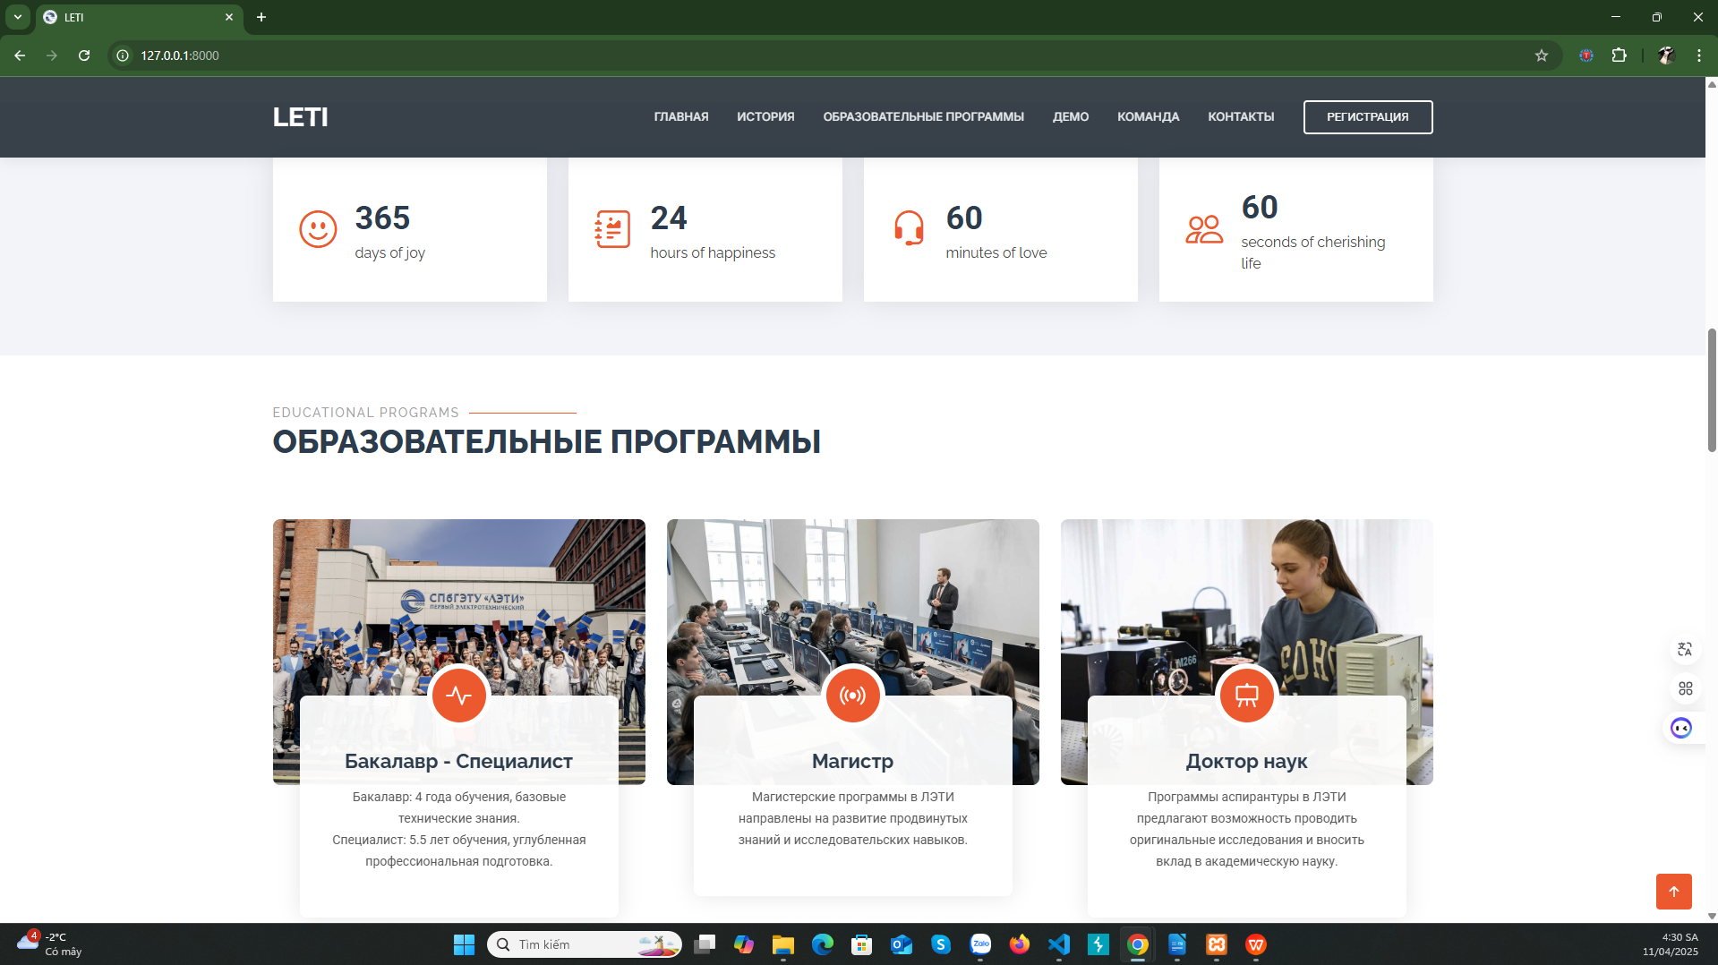

Slide 5
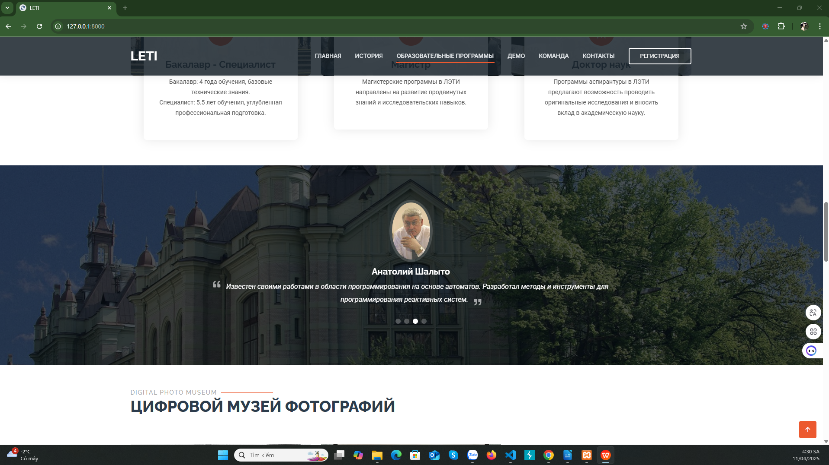

Slide 6
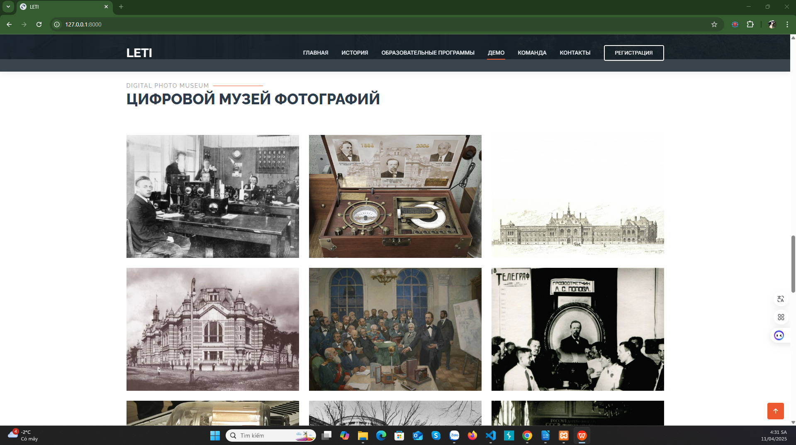

Slide 7
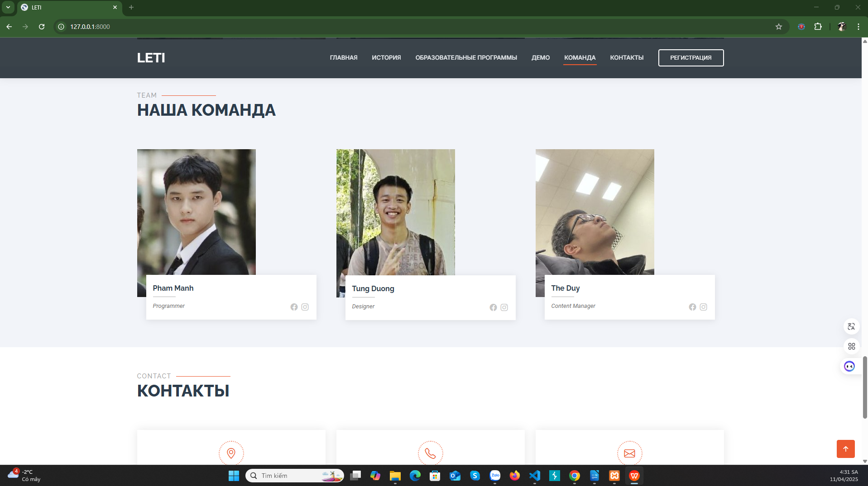

Slide 8
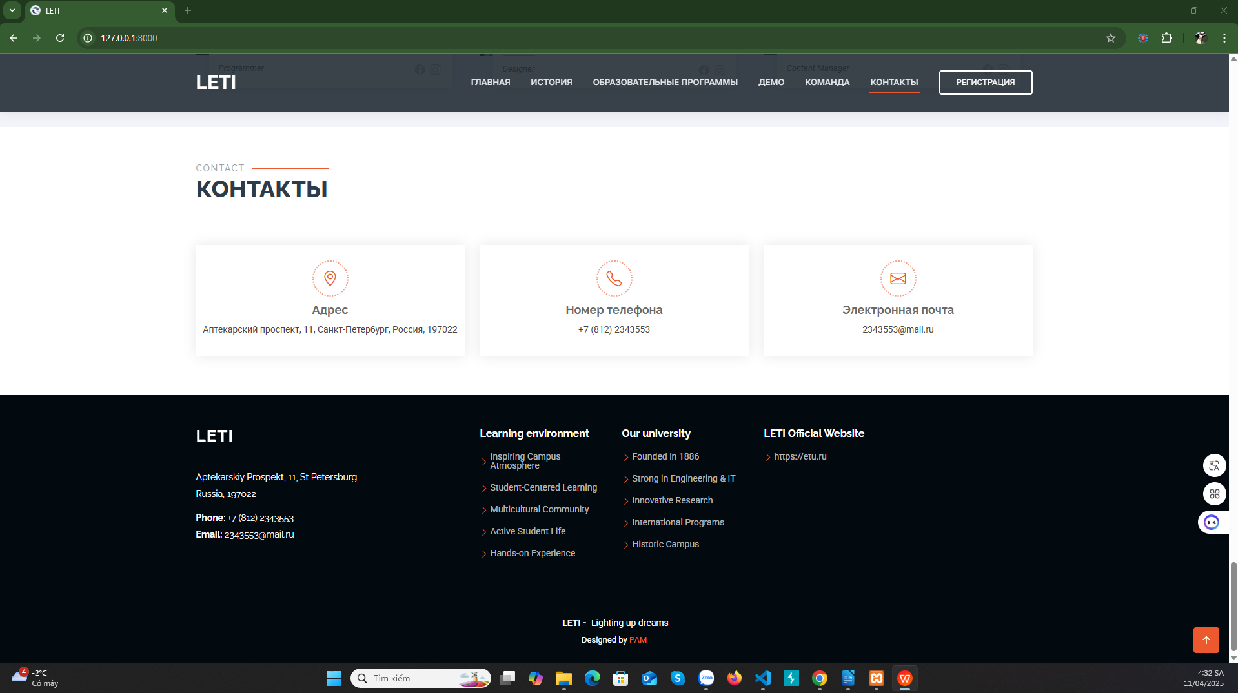

Slide 9
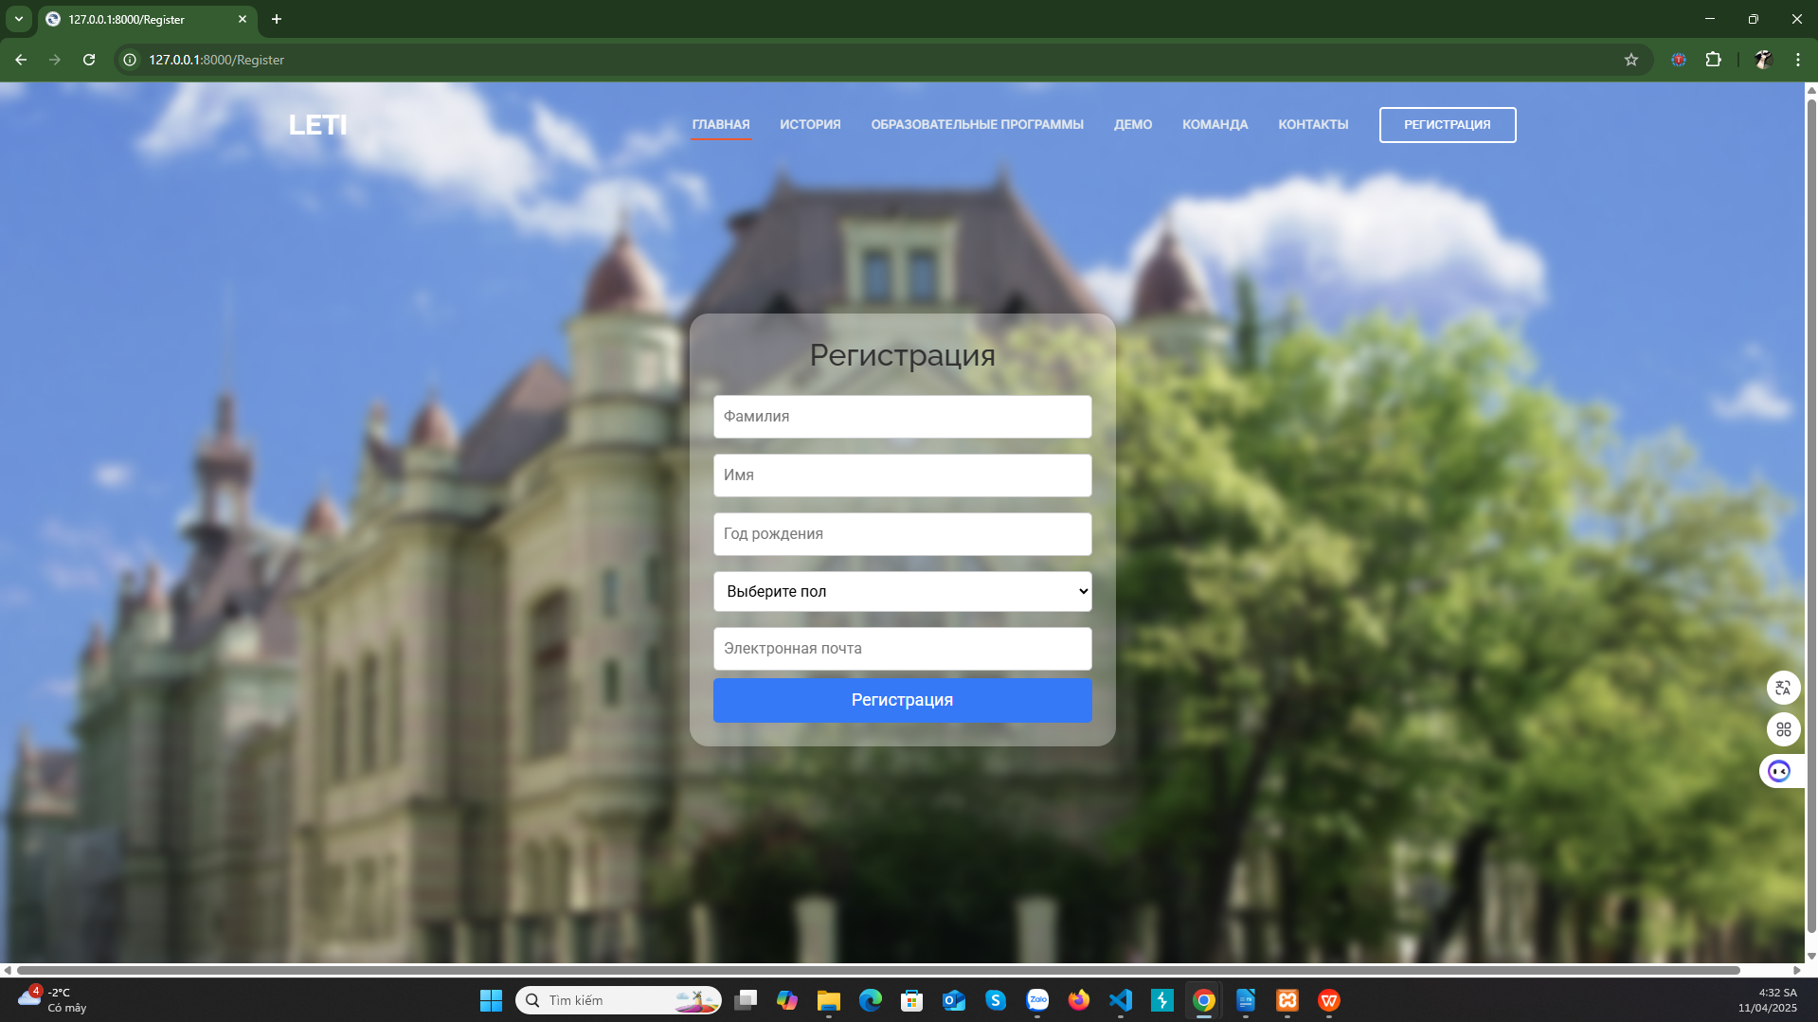

Slide 10
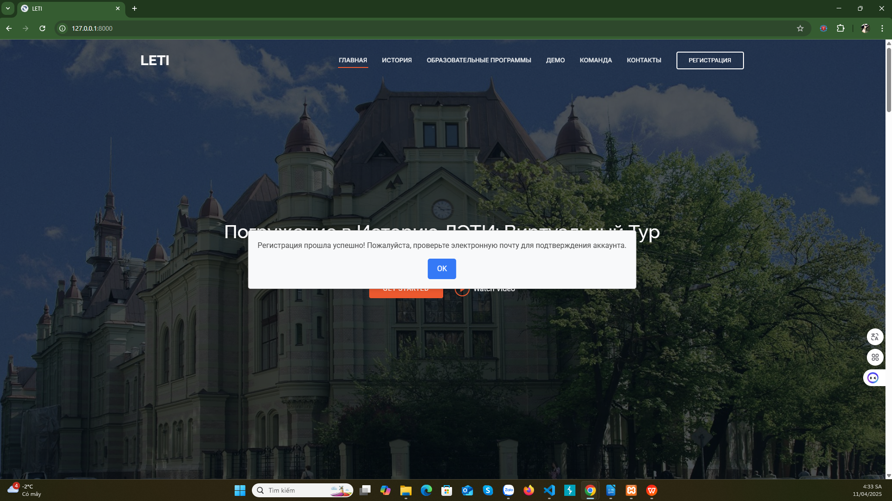

Slide 11
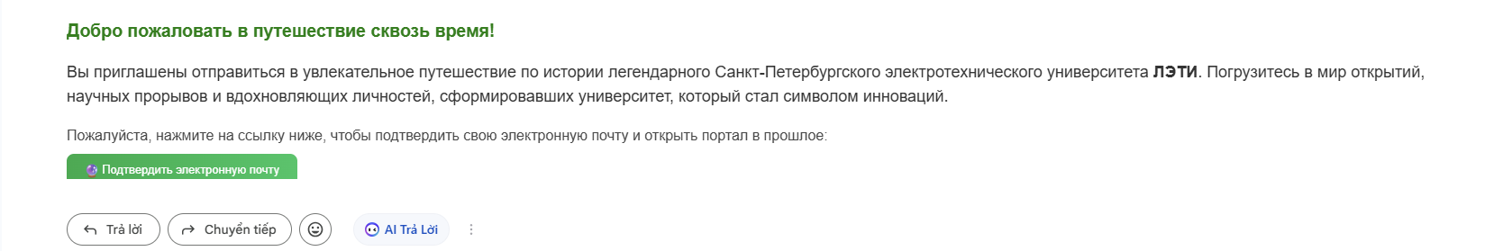

Slide 12
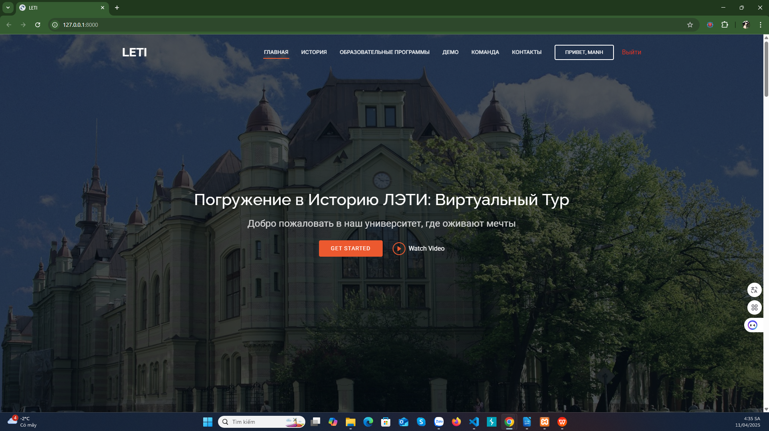

Slide 13
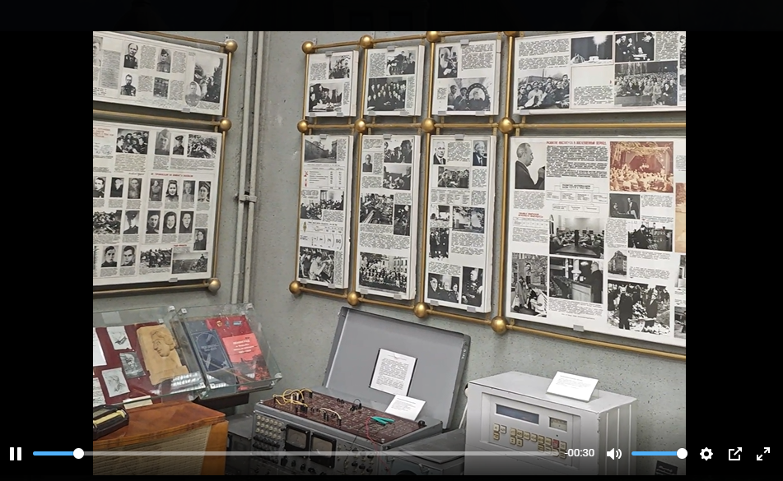

Slide 14
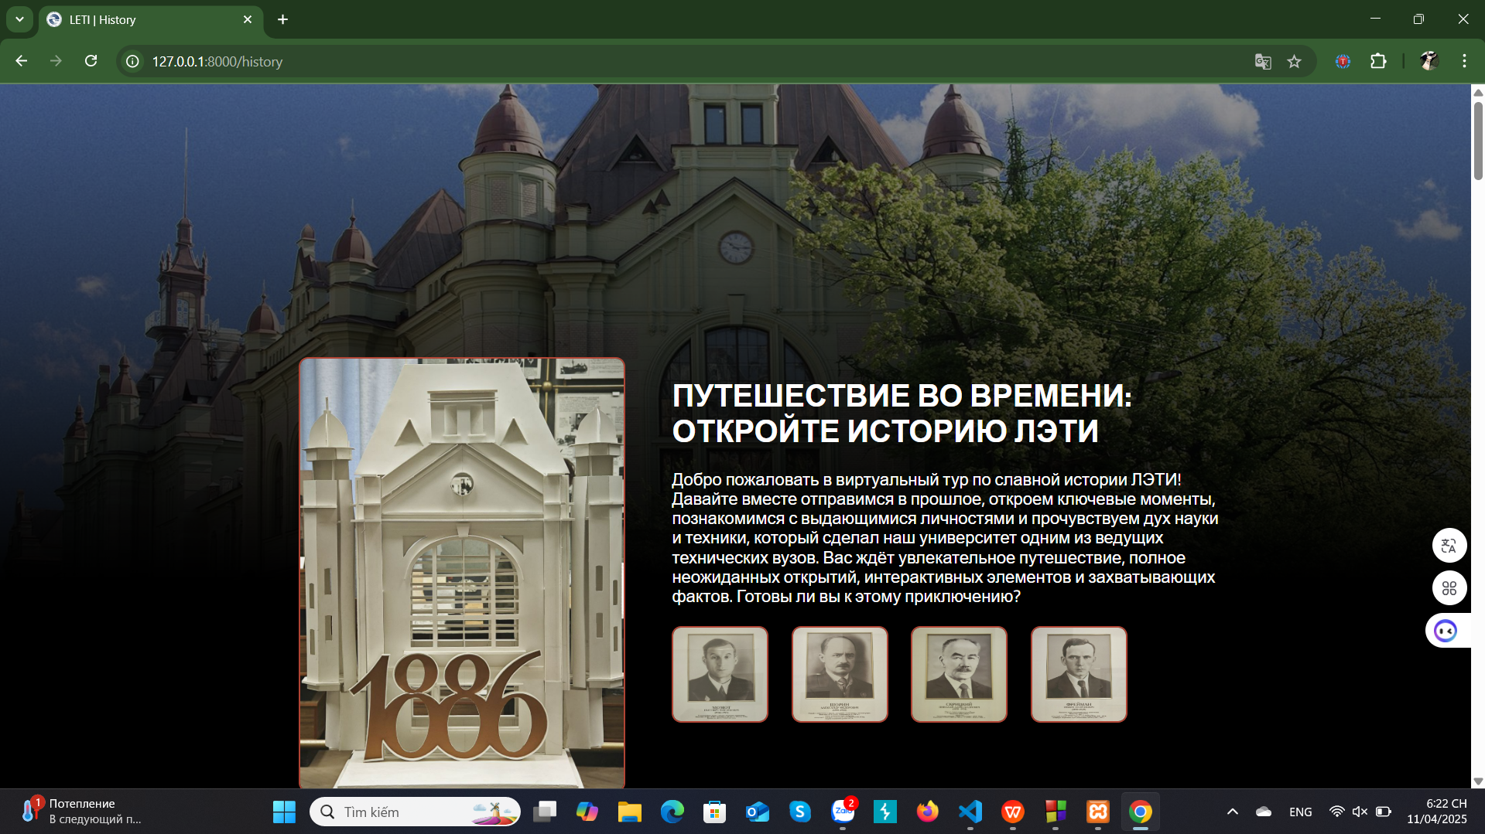

Slide 15
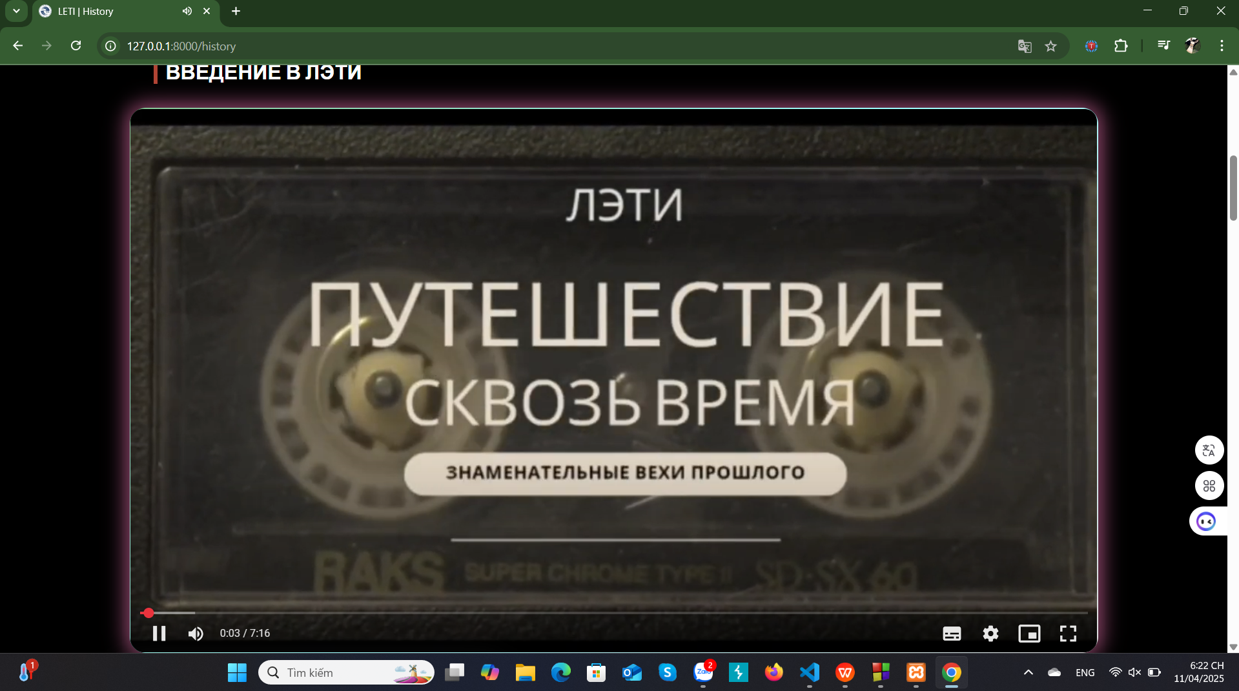

Slide 16
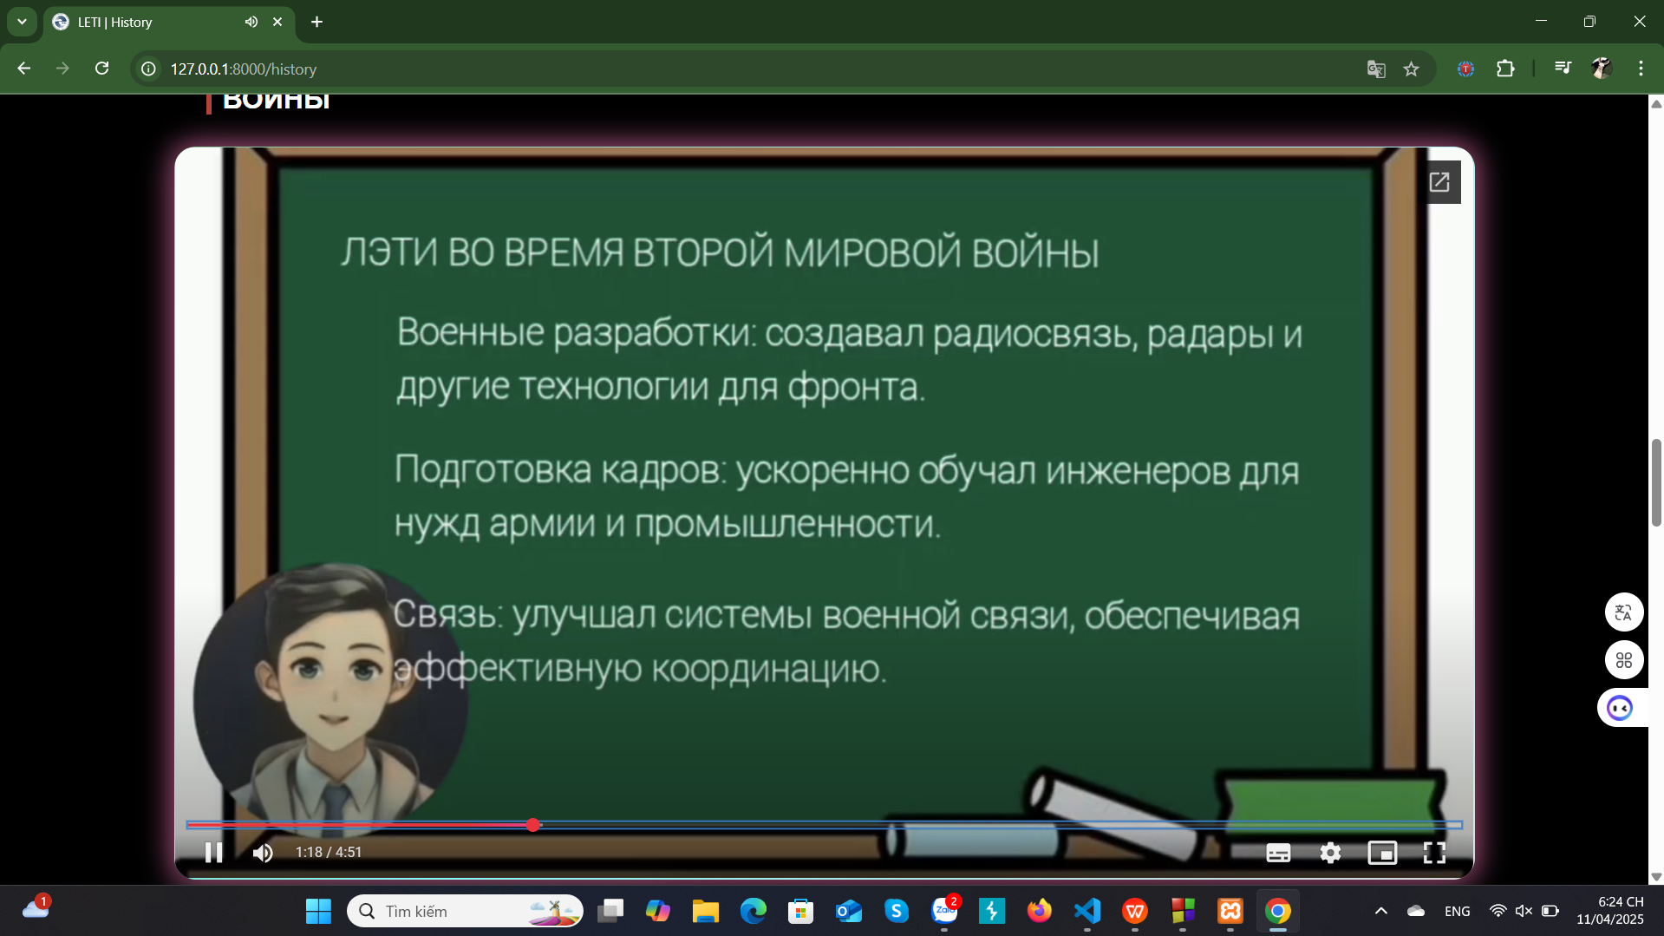

Slide 17
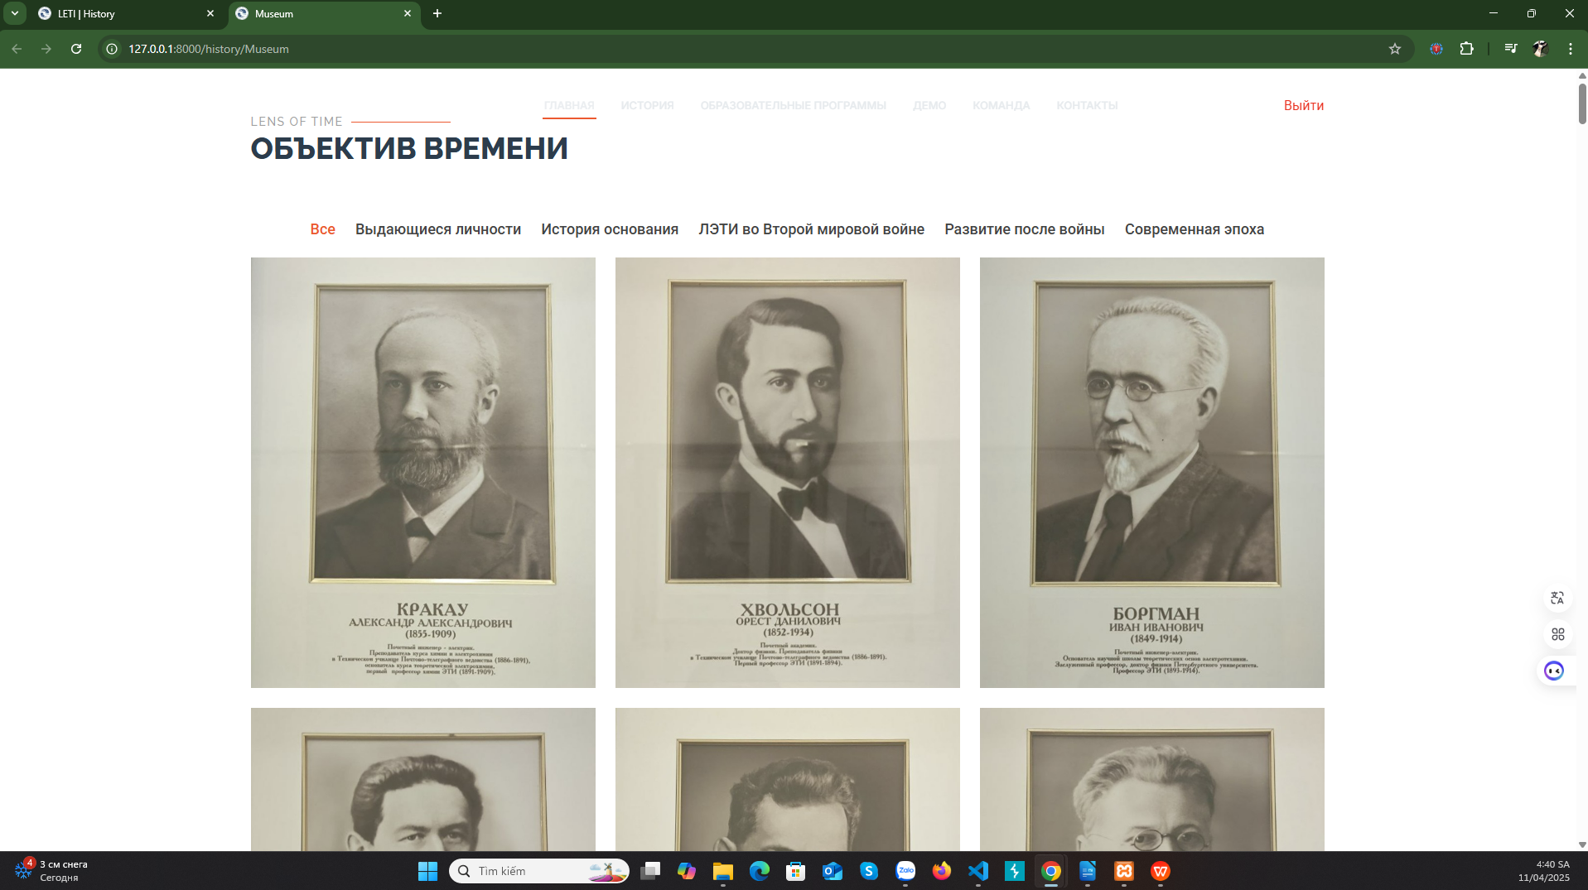

Slide 18
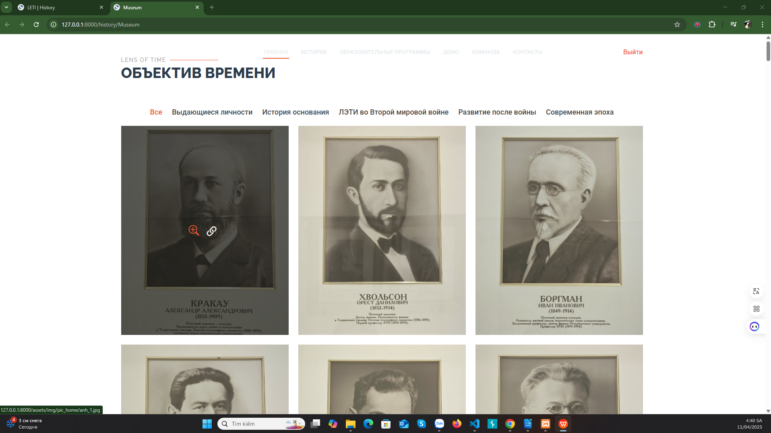

Slide 19
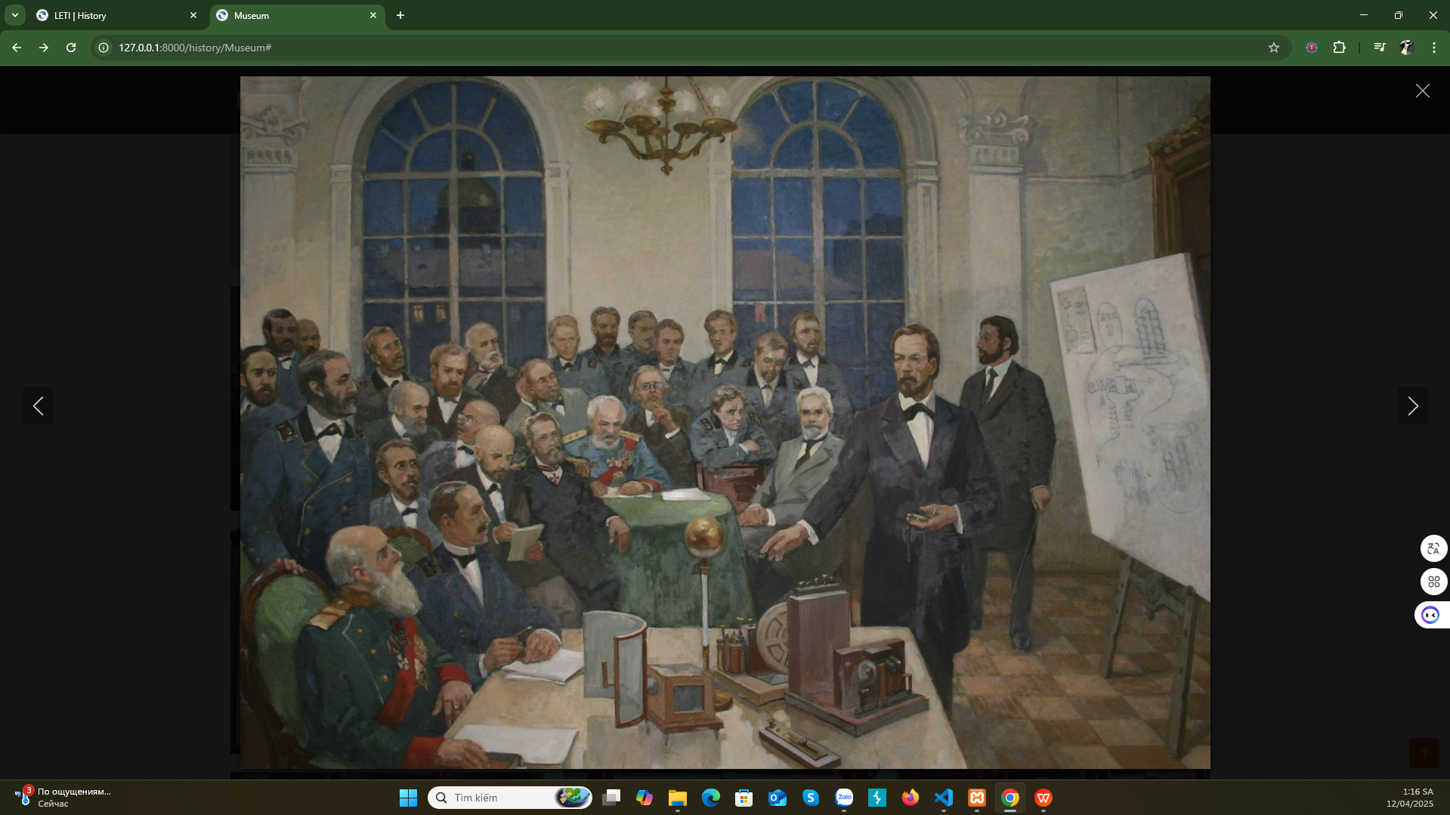

Slide 20
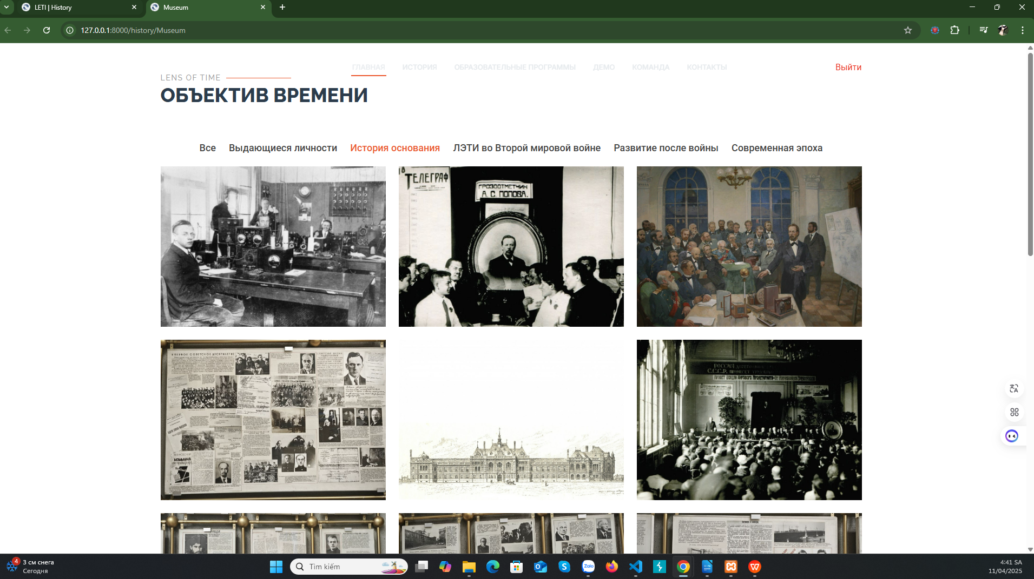

Slide 21
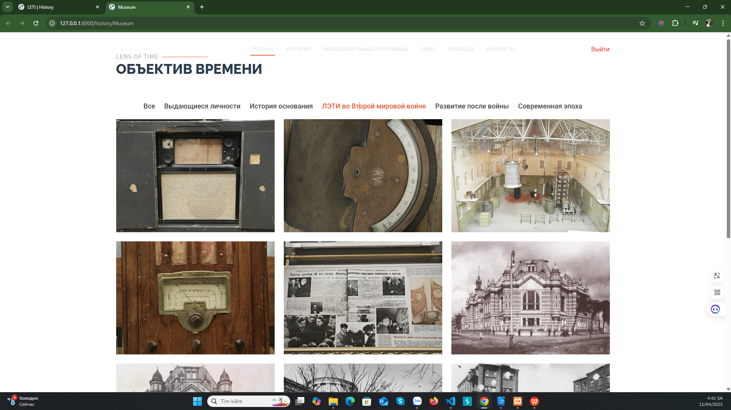

Slide 22
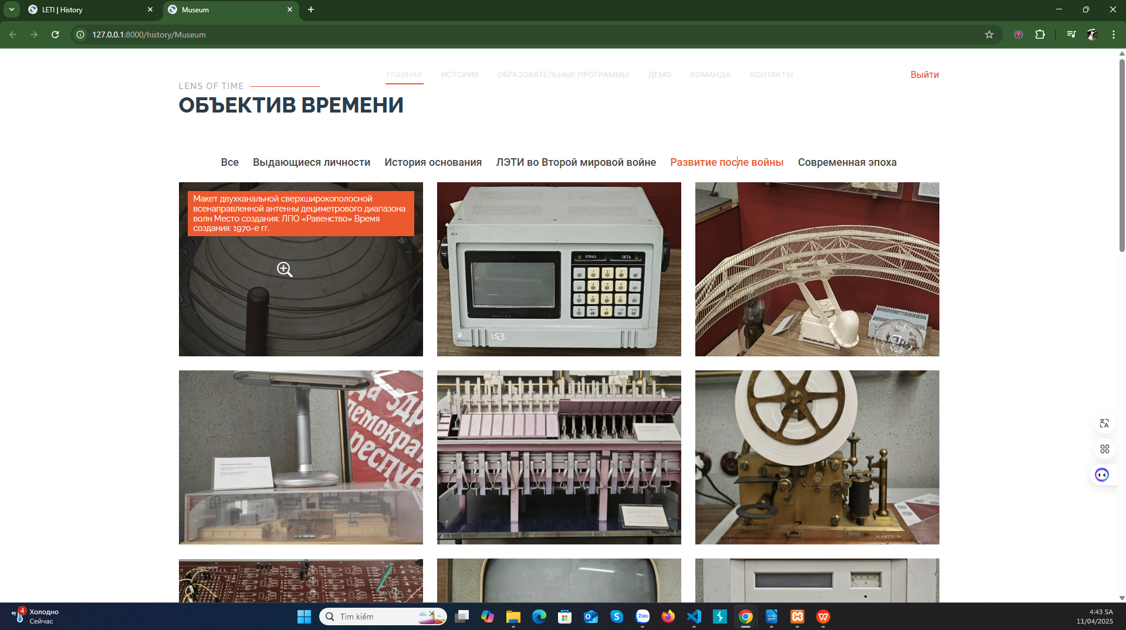

Slide 23
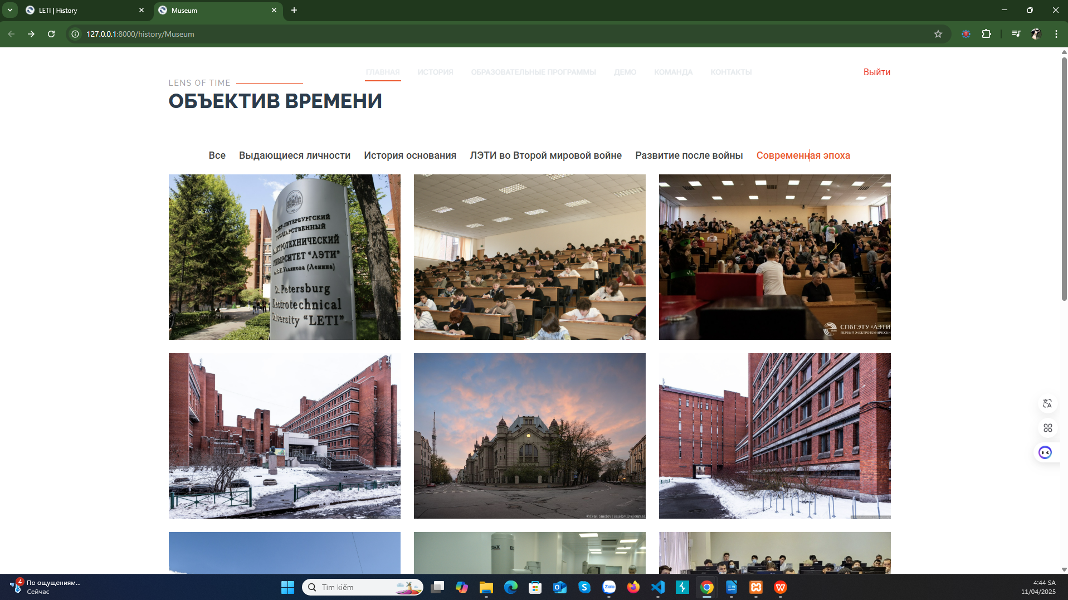

Slide 24
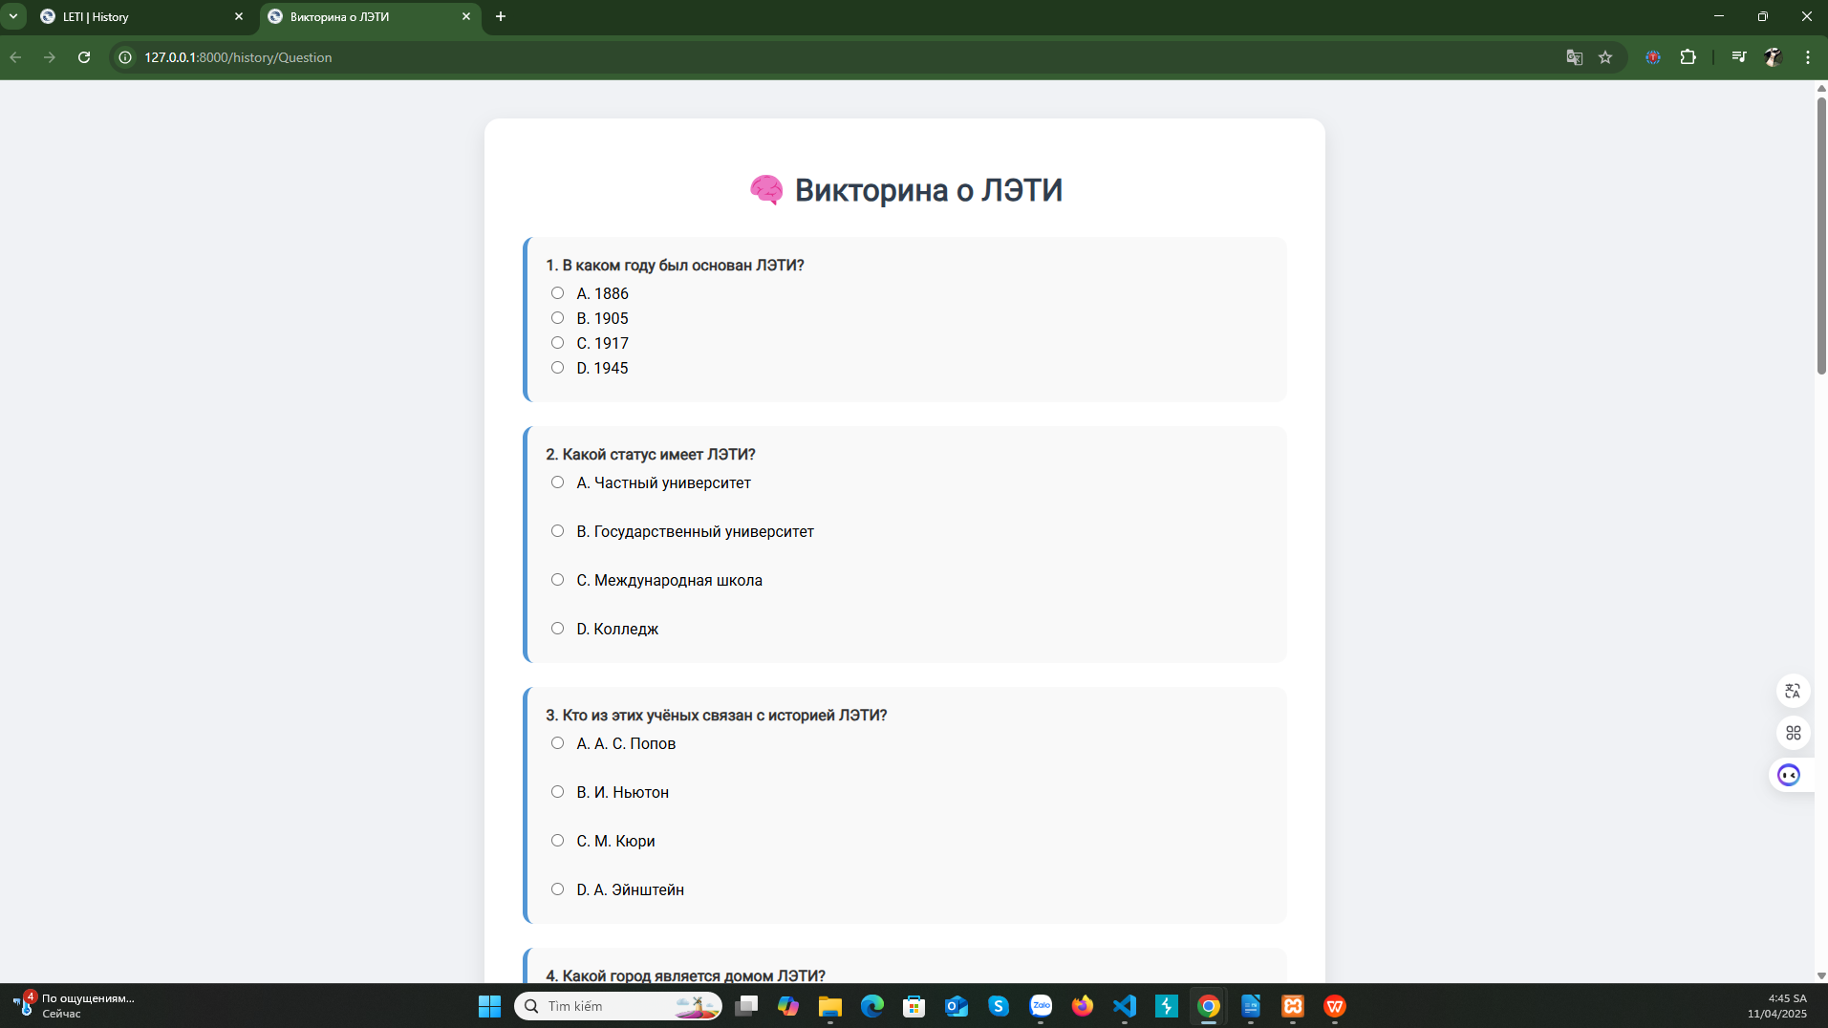

Slide 25
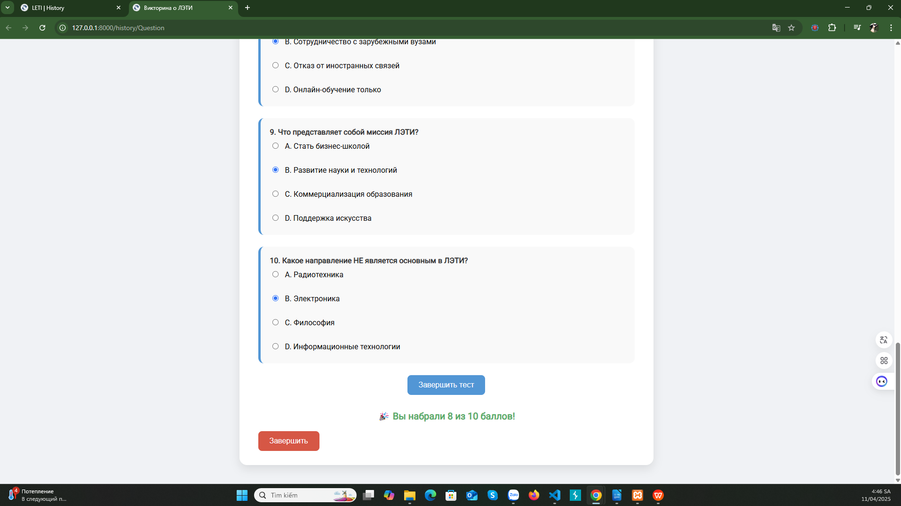

Slide 26
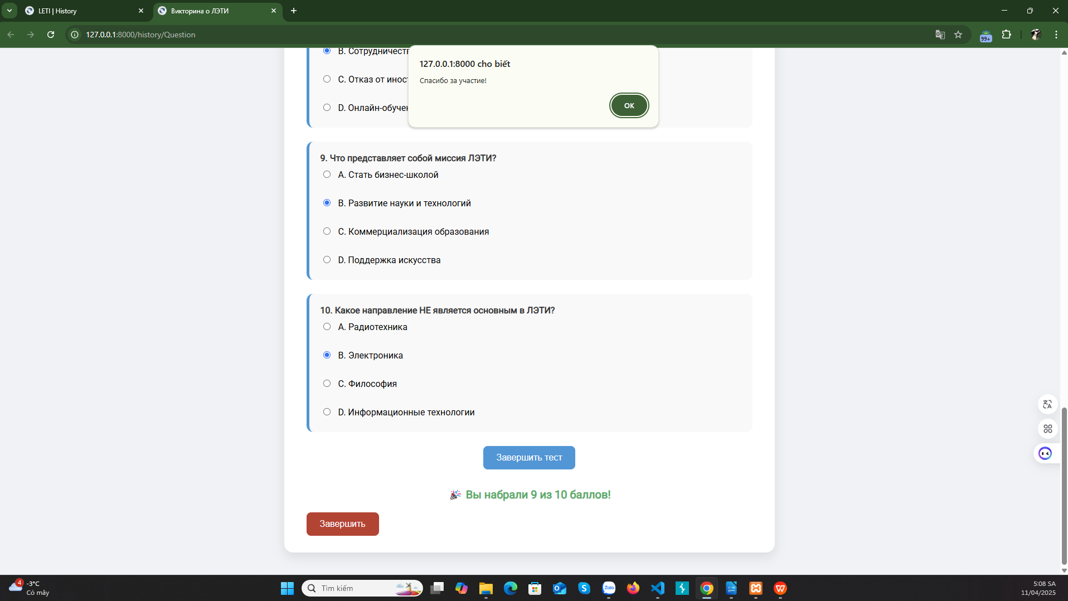

Slide 27


Slide 28
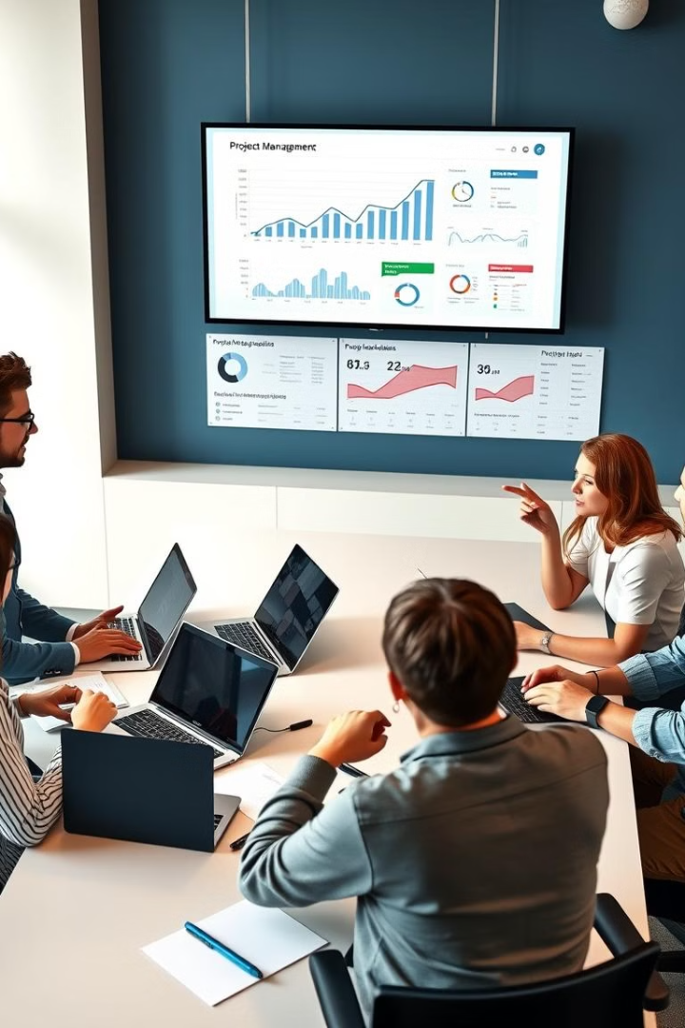
Принципы реализации проекта веб-программирования

Slide 29
Процесс разработки
В данном проекте применена модель водопада.
Анализ требований
1
Проектирование системы
и интерфейса
2
Программирование
3
4
Тестирование
Развертывание
5
Техническое обслуживание
и обновления
6

Slide 30

Разделение труда
Четкое разделение труда способствует успеху проектов.
Роль
Основная миссия
Team Leader
Управление прогрессом, обзор кода
Frontend Dev
Интерфейс, эффекты
Backend Dev
Логическая обработка, база данных
UI/UX Designer
Дизайн интерфейса, опыт
Tester
Тестирование, сообщение об ошибках

Slide 31
Принципы реализации проекта веб-программирования

Slide 32

Используемая технология
В проекте использованы современные и
востребованные технологии.
Языки
HTML, CSS, JavaScript, PHP
Рамки(Framework)
Laravel
База данных
MySQL
Инструменты
Xampp, VSCode, Burpsuit, OWASP ZAP Attack Proxy

Slide 33

Структура проекта
Структура проекта научно организована.
project/ ├── app/ ├── bootstrap/ ├── config/ ├── database/ ├── public/ ├── resources/ ├── routes/ ├── storage/ ├── test/ ├── vendor/ ├── .ediorconfig/ ├── .env/ ├── composer.json/ ├── README.md/

Slide 34
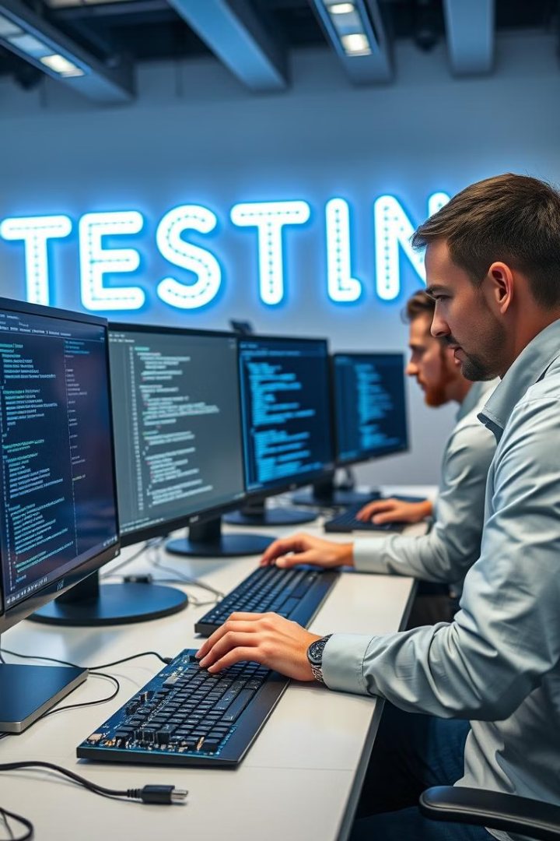



Тестирование
Тестирование гарантирует качество продукта.
Тип теста
Ручной тест (Manual test)
Время теста
Перед развертыванием
Инструменты
Burpsuit, OWASP Zed Attack Proxy

Slide 35
Развертывание и обновление
Развертывание и обновления необходимо выполнять осторожно.
Среда
Обновление
Local: развитие
Staging: локальный тест
Production : официальная версия

Slide 36



Документация и коммуникация
Важны документация и коммуникация в команде.
Сохранение
документа
Групповое
общение
Замечание
Любые существенные изменения должны быть отмечены.
Google Drive / Notion
Zalo / Telegram

Slide 37
Критерии оценки
Критерии оценки гарантируют качество продукции.
Полностью
функциональный
Хорошая производительность,
быстрая загрузка
Дружественный интерфейс, прост в использовании
Безопасность пользовательских
данных
Понятный и удобный для
обслуживания исходный код

Slide 38
Трудности реализации

Slide 39
Проблемы групповой коммуникации
Трудность синхронизации информации,
Конфликт в общении
Выделите время для группового обсуждения,
Разделение труда

Slide 40
Проблемы групповой коммуникации
Разбить задачи
Отслеживать прогресс
Отсутствие четкого
планирования

Slide 41
Создание контента
Языковой барьер
Разделите контент на понятные части
Удобнее
Коллекция фотографий и видео
Создайте волнение для зрителей

Slide 42
Знание разработки программного обеспечения
Знание
Технологии
Веб-программирование
Frontend && Backend
Управление базой данных
MySQL
API
GET, POST
Процесс тестирования
Burpsuit, ZAP
Безопасность веб-приложений
SQL injection, XSS (Cross-site Scripting),
CSRF (Cross-Site Request Forgery)

Slide 43

Решение проблем и креативность
Способность решать проблемы
Творческое мышление
Обработка ошибок и отладка
Управление проектами и командная работа
Комбинация
Управление временем

Slide 44
Практический опыт
В проекте использованы современные и
востребованные технологии.
Управление ресурсами
Организация проектной документации
Документирование и архивирование
Иметь четкое представление об истории ЛЭТИ

Slide 45
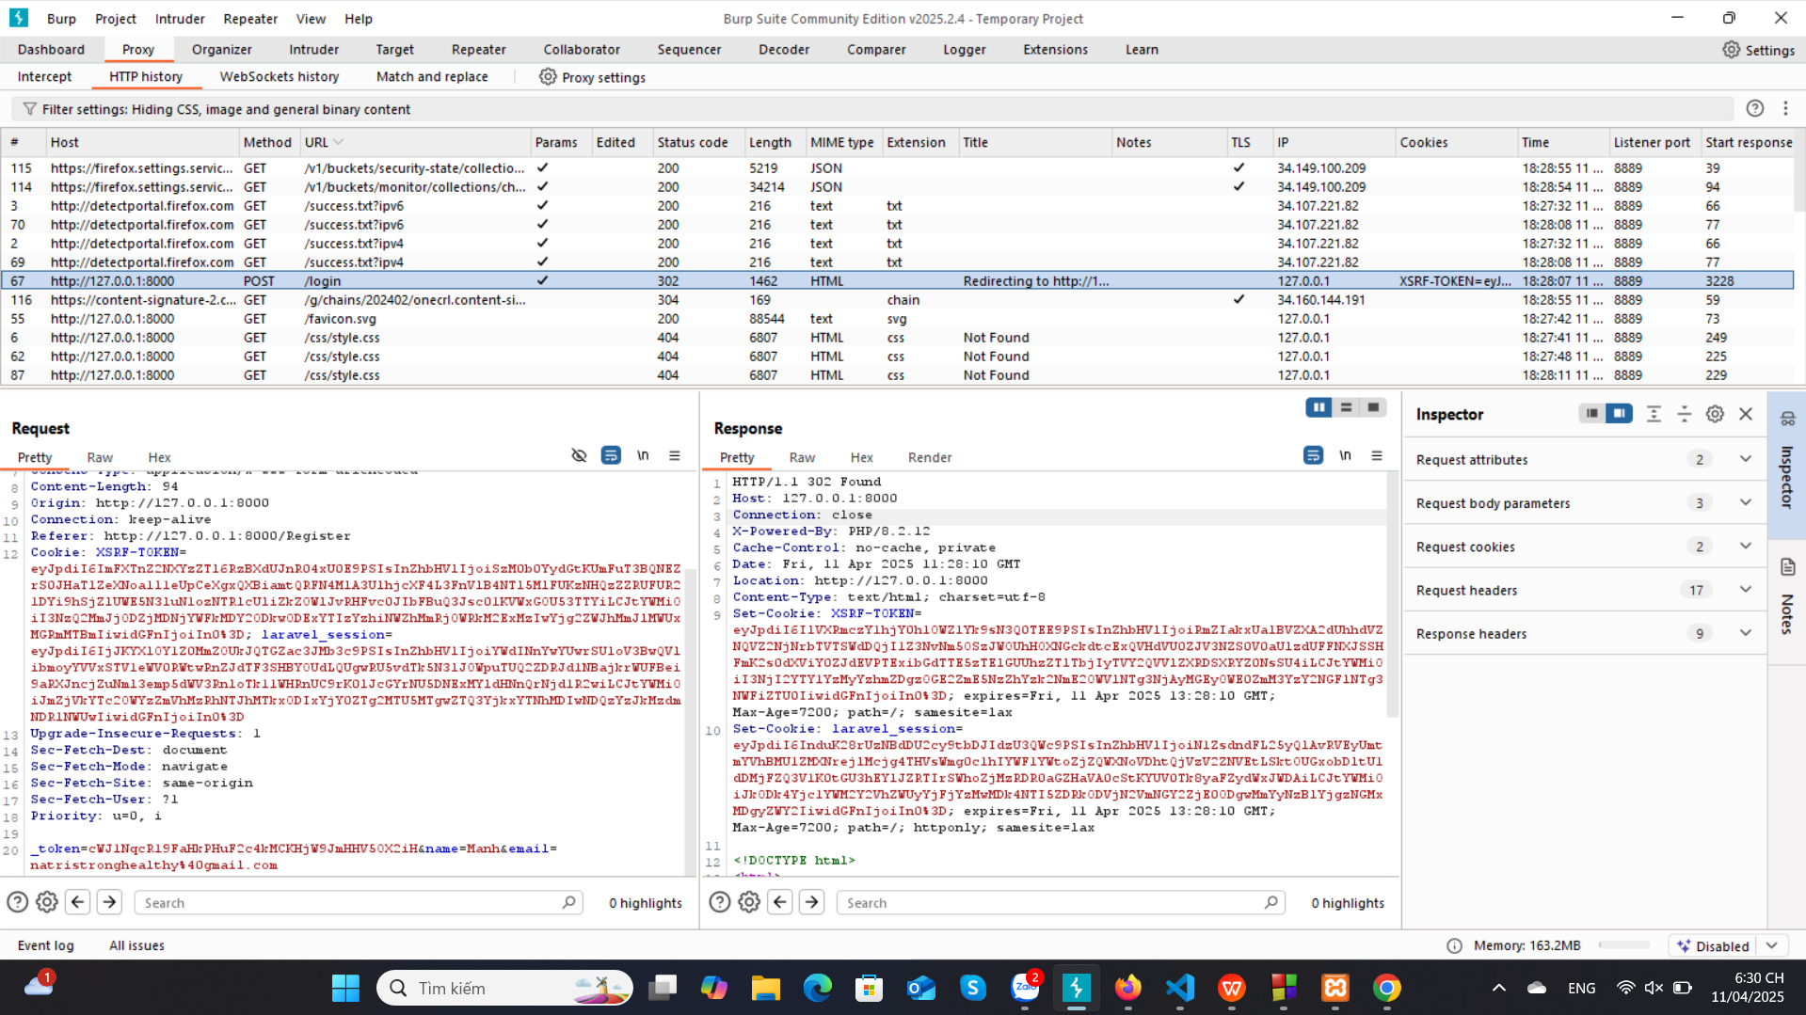

Slide 46
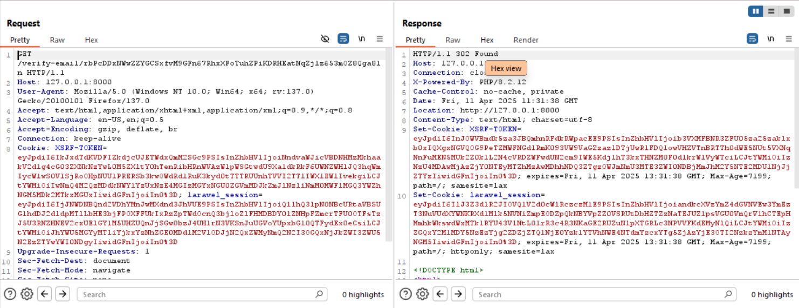

Slide 47
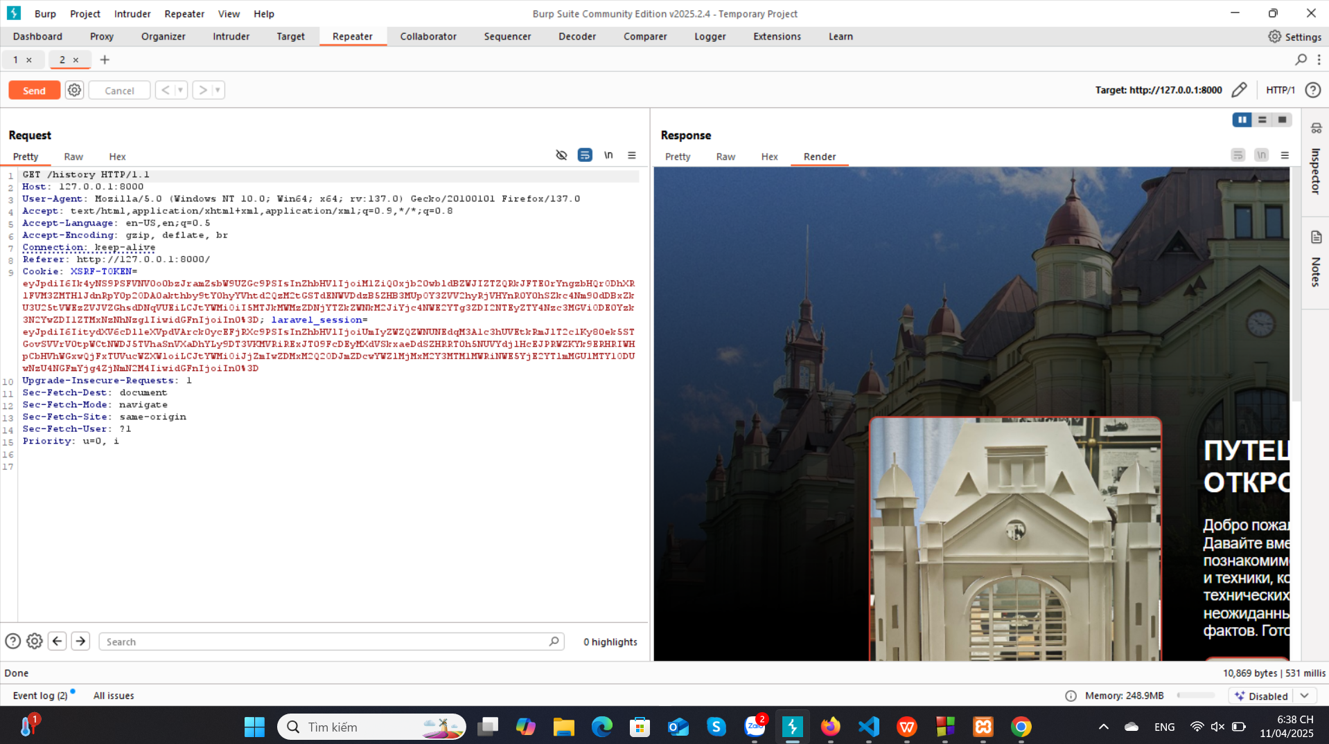

Slide 48
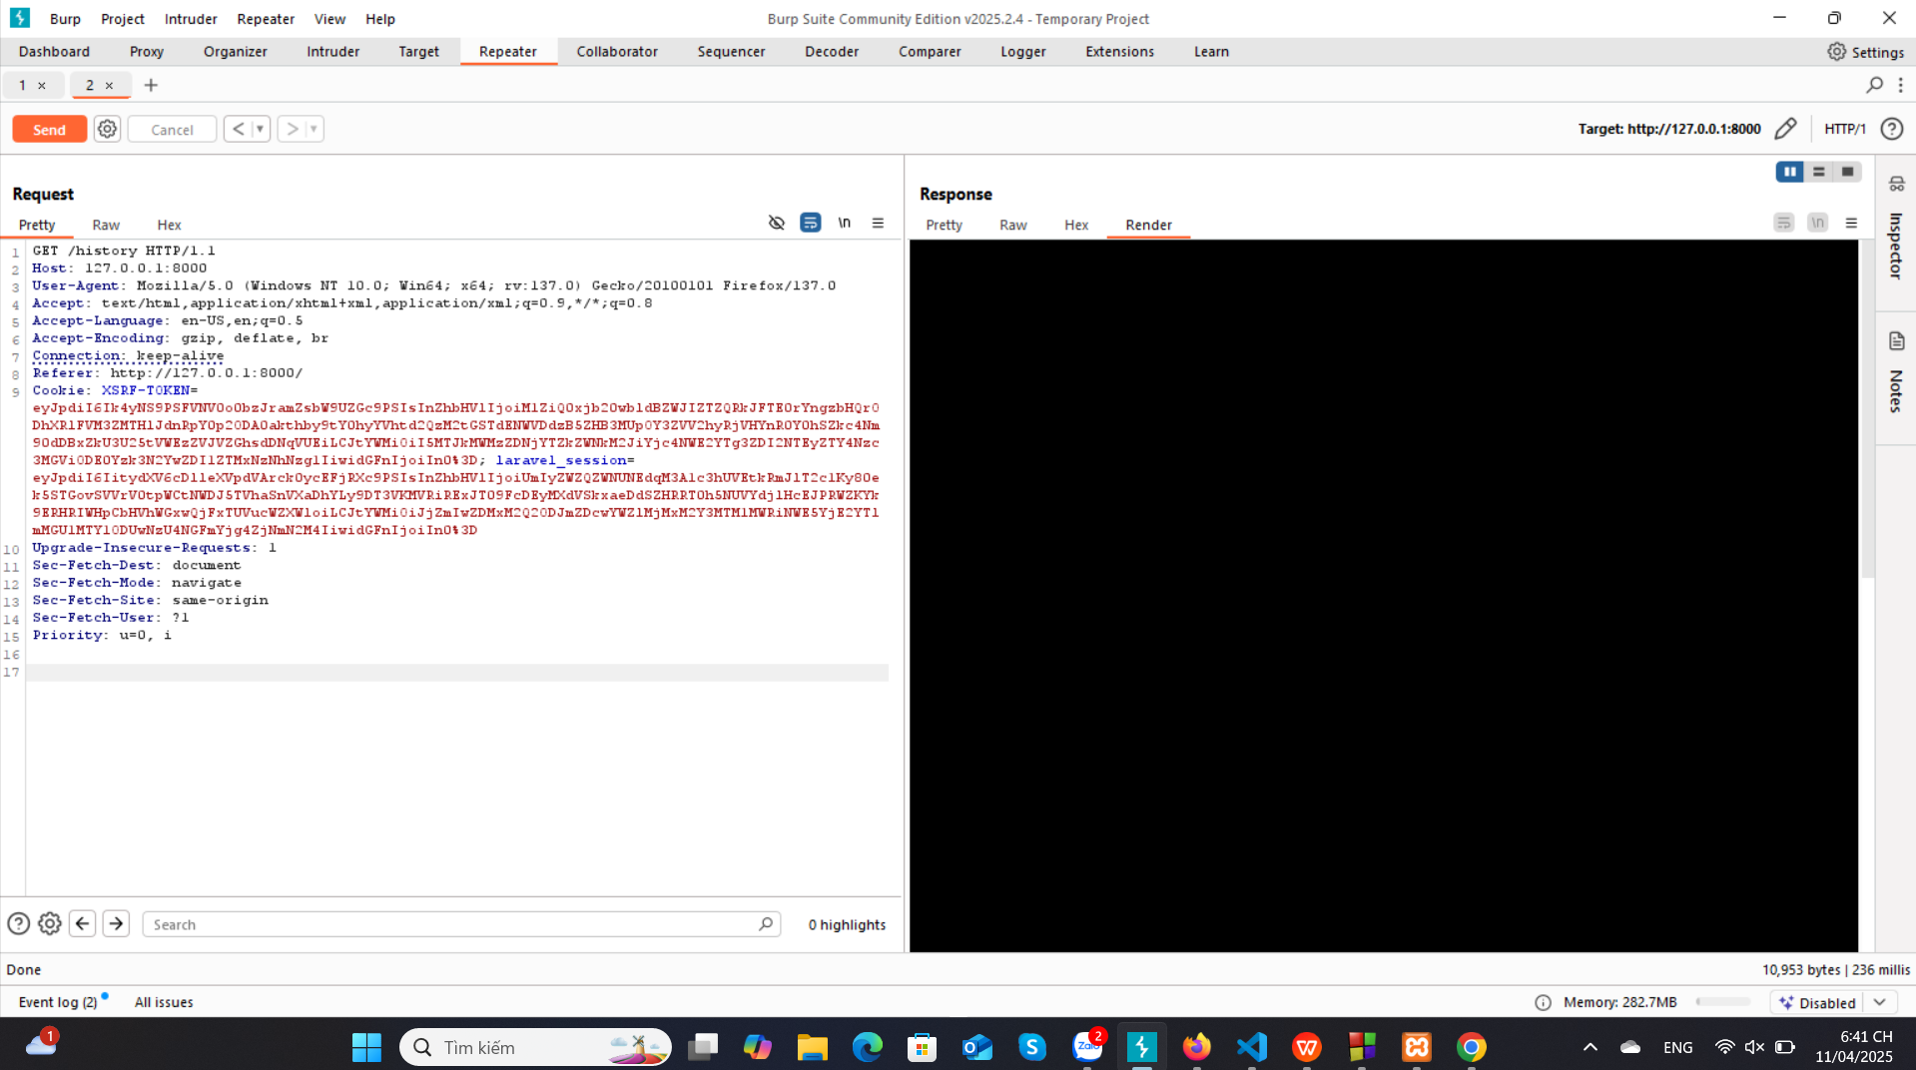

Slide 49
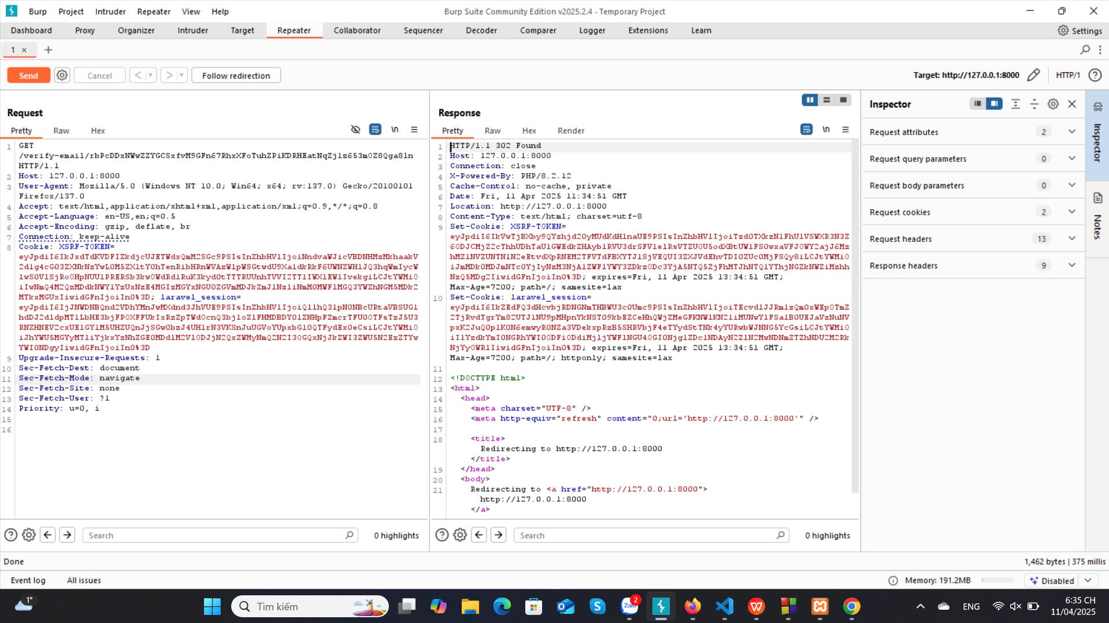

Slide 50
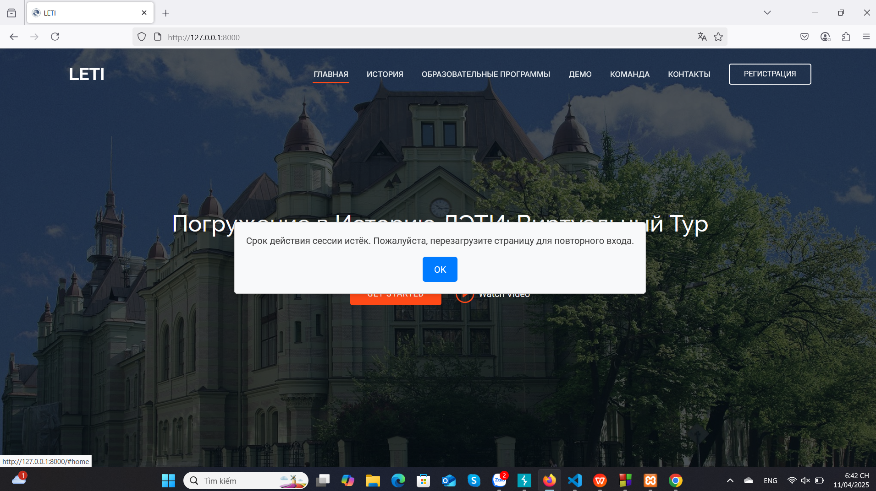

Slide 51
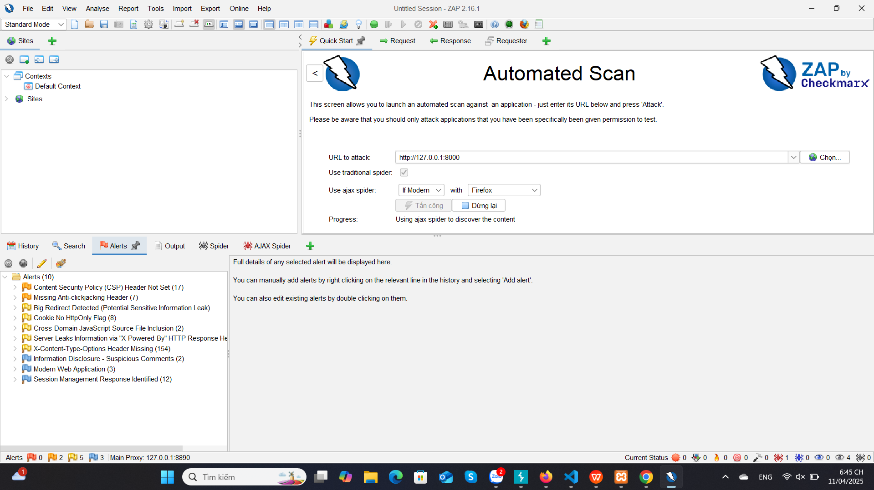

Slide 52
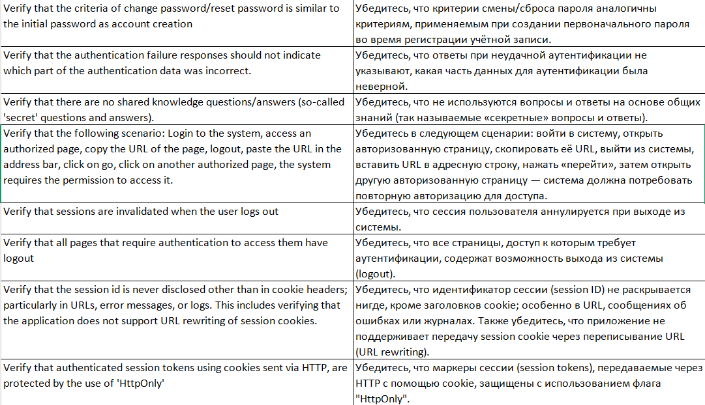

Slide 53
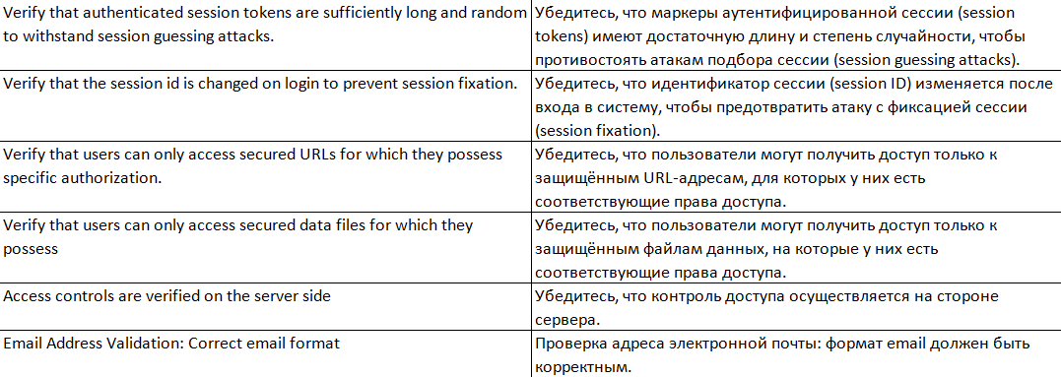

Slide 54


